Slide 1
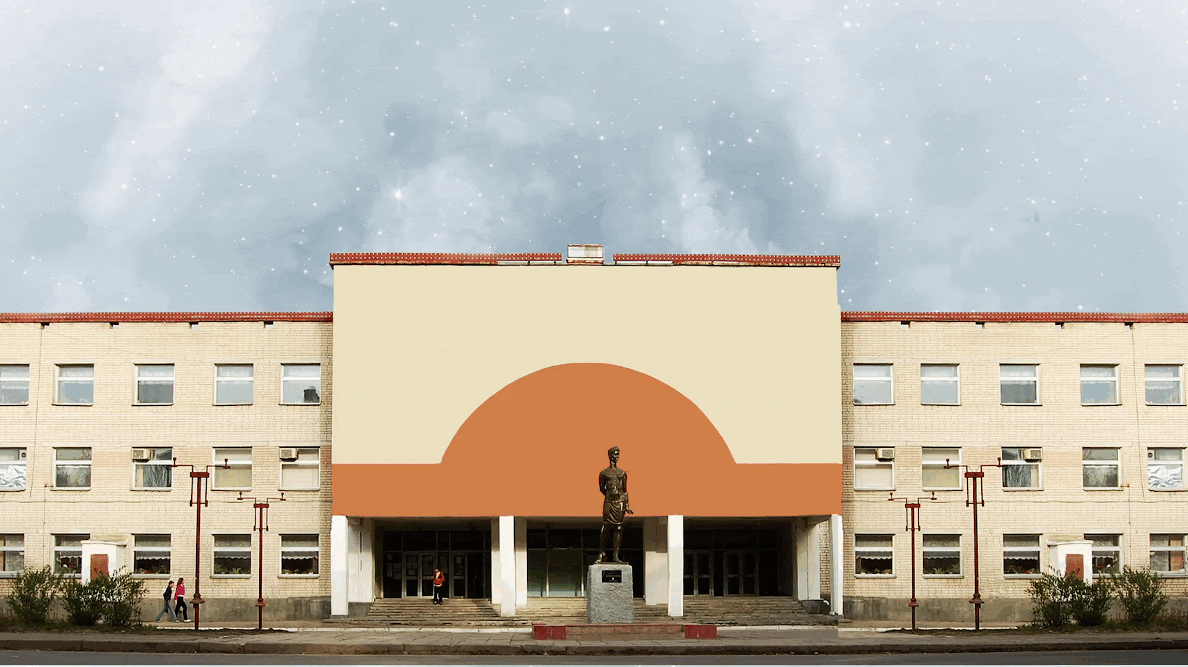
Муниципальное Общеобразовательное Учреждение
«Средняя Общеобразовательная Школа №72»
ЭЛЕКТРОМАГНИТНЫЕ ВОЛНЫ
Презентацию подготовил
учитель физики – информатики
В.С.Дубовик
г. Саратов
2022 – 2023 уч. г.

Slide 2
ЭЛЕКТРОМАГНИТНЫЕ ВОЛНЫ
Содержание теоретического материала
Электромагнитное поле
Опыт Г.Герца
Модель электромагнитной волны
Свойства электромагнитных волн
Энергия электромагнитных волн
Примеры решения задач
Список источников и литературы

Slide 3

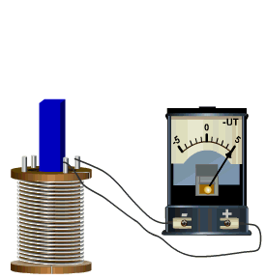
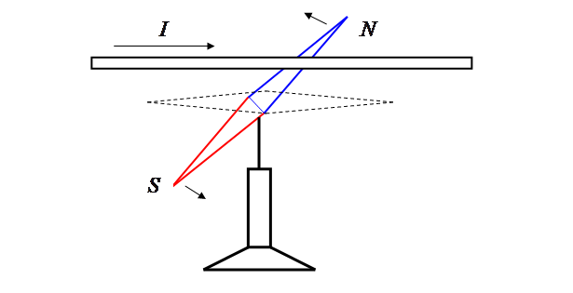
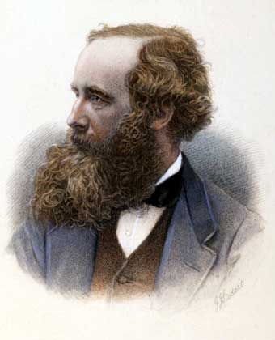
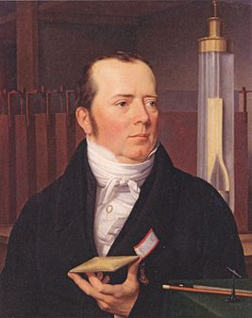
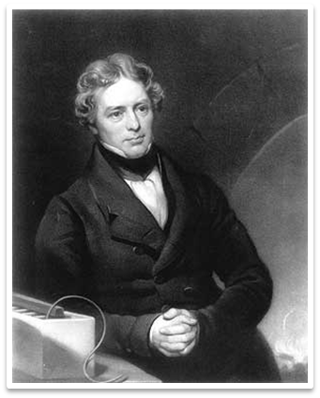
Электромагнитное поле
Эрстед (1820)
Фарадей (1834)
Дж. Максвелл (1864) - Два постулата:
1. Переменное магнитное поле создает вихревое электрическое поле.
2. Переменное электрическое поле создает вихревое магнитное поле.

Slide 4
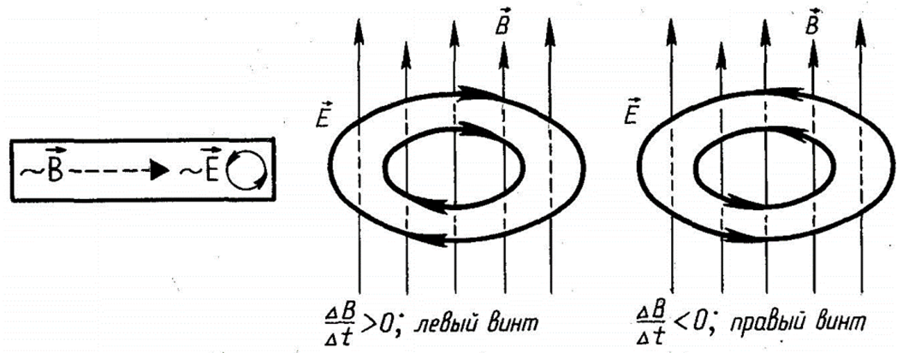
Электромагнитное поле
1. Переменное магнитное поле создает вихревое электрическое поле

Slide 5
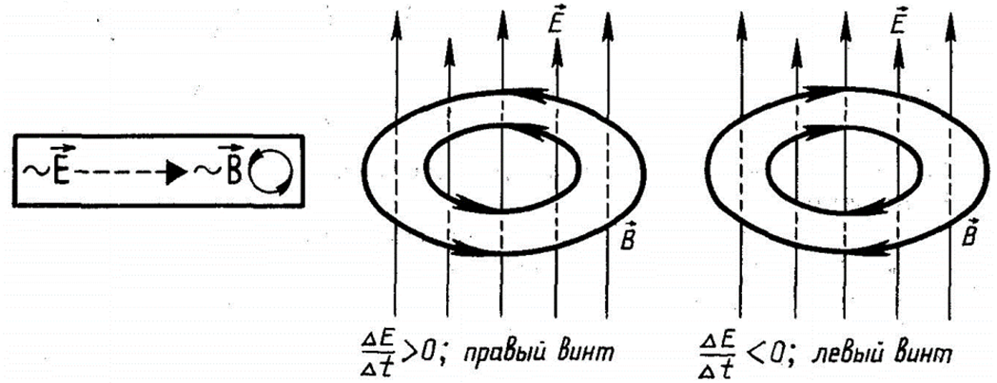
Электромагнитное поле
2. Переменное электрическое поле создает вихревое магнитное поле.

Slide 6
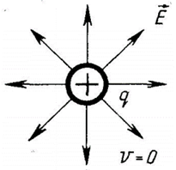
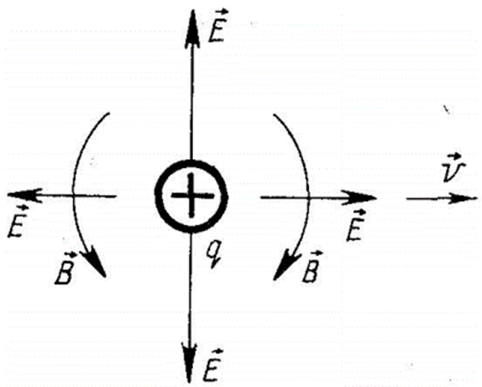
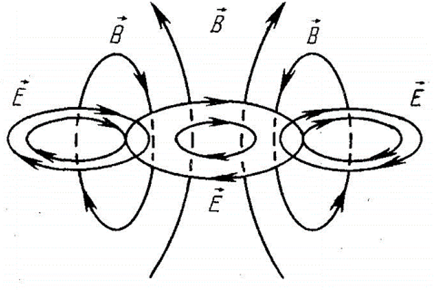
Электромагнитное поле
Это особая форма материи — совокупность электрических и магнитных полей.
Переменные электрические и магнитные поля существуют одновременно и образуют единое электромагнитное поле.
При скорости заряда, равной нулю, существует только электрическое поле.
При постоянной скорости
заряда возникает электромагнитное поле.
При ускоренном движении заряда происходит излучение электромагнитной волны, которая распространяется в пространстве с конечной скоростью.

Slide 7
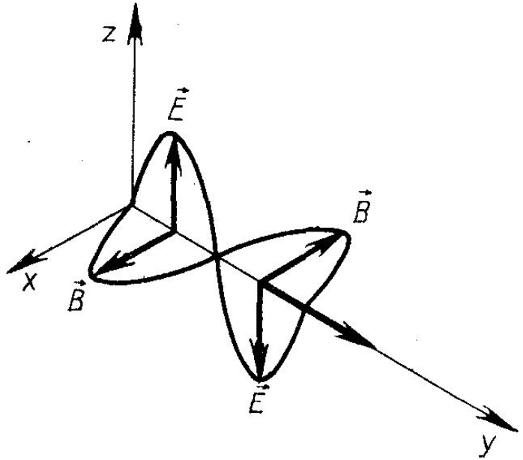
Электромагнитное поле
Материальность электромагнитного поля
1. Можно зарегистрировать.
2. Существует независимо от нашей воли и желаний.
3. Имеет большую, (3·10⁸ м/с) но конечную скорость.
Изменяющееся во времени и распространяющееся в пространстве (вакууме) электромагнитное поле со скоростью 3∙10⁸ м/с образует электромагнитную волну.
Конечная скорость распространения электромагнитного поля приводит к тому, что электромагнитные колебания в пространстве распространяются в виде волн.

Slide 8
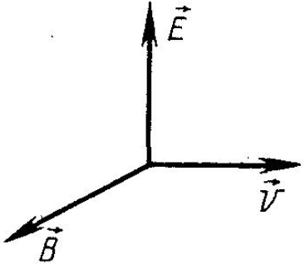
Электромагнитная волна поперечна.
Направление скорости электромагнитной волны совпадает с направлением движения правого винта при повороте ручки буравчика вектора Е к вектору В.
Значения векторов Е и В совпадают по фазе (вдали от антенны).
Главное условие возникновения электромагнитной волны — ускоренное движение электрических зарядов.

Slide 9
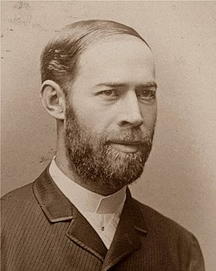
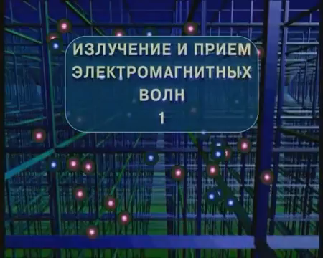
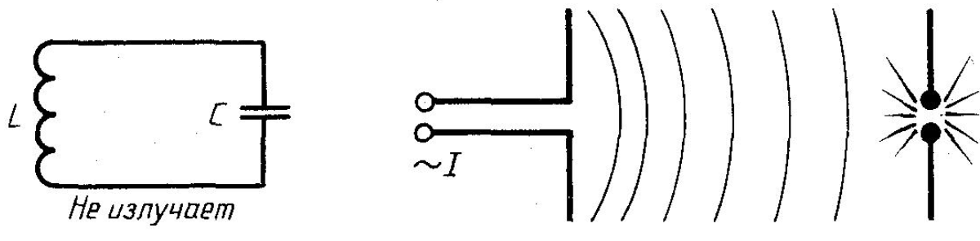
Электромагнитные волны были открыты Г. Герцем (1887).
Закрытый колебательный контур электромагнитных волн не излучает. Используя открытый колебательный контур, Г. Герц экспериментально получил электромагнитную волну и определил ее длину.

Slide 10

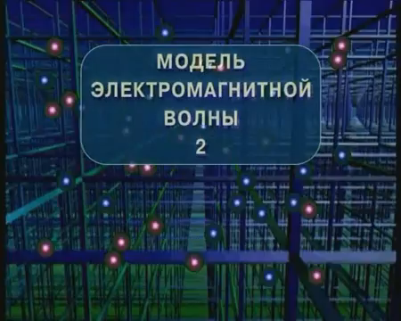
МОДЕЛЬ ЭЛЕКТРОМАГНИТНОЙ ВОЛНЫ

Slide 11
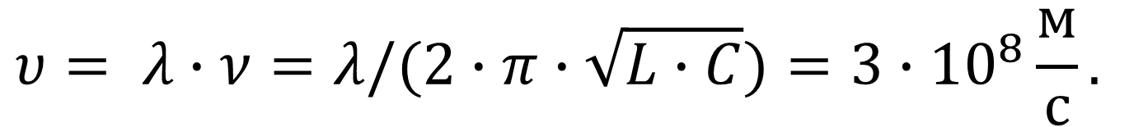
Зная частоту, нашел скорость электромагнитной волны:
$$υ= λ∙ν=λ/(2∙π∙\sqrt{L∙C})=3∙{10}^{8}\frac{м}{с}.$$
Г. Герц блестяще подтвердил теорию Дж. Максвелла.

Slide 12
Свойства волны
1.Отражение, преломление, интерференция, дифракция, поляризация.
2.Давление на вещество.
3.Поглощение средой.
4.Конечная скорость распространения в вакууме с.
5.Вызывает явление фотоэффекта.
6.Скорость в среде убывает.

Slide 13





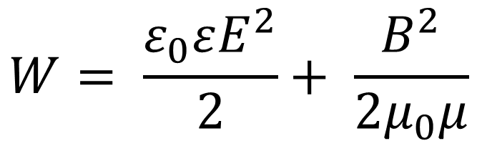
Энергия электромагнитных волн
$$W=W_{эл.поля}+ W_{магн.поля}$$
$W_{эл.поля}$ $\sim Е^{2},Е\sim ω^{2}$
$$W \sim ω^{4}$$
$W_{магн.поля}$ $\sim В^{2},В^{2}\sim ω^{2}$
$$мощность P \sim ν^{4}$$
$$W= \frac{ε_{0}εE^{2}}{2}+ \frac{B^{2}}{2μ_{0}μ}$$

Slide 14
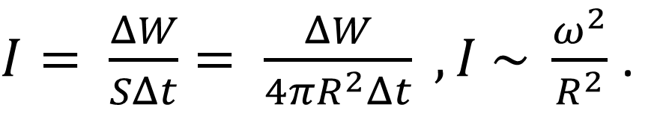
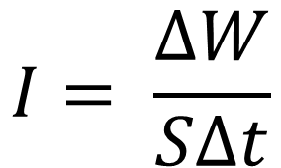
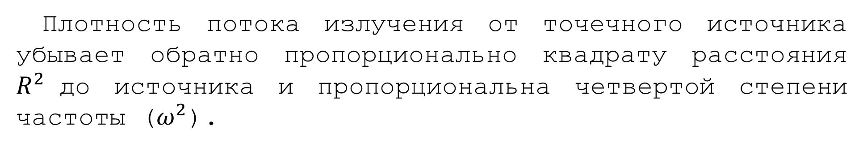
Плотность потока электромагнитного излучения
$$I= \frac{ΔW}{SΔt}$$
$I= \frac{ΔW}{SΔt}= \frac{ΔW}{4πR^{2}Δt} , I \sim \frac{ω^{2}}{R^{2}}$ .
Плотность потока излучения от точечного источника убывает обратно пропорционально квадрату расстояния $R^{2}$до источника и пропорциональна четвертой степени частоты ($ω^{2}$).

Slide 15



Немного порешаем…
1. В идеальном колебательном контуре радиоприёмника происходят электромагнитные колебания. Зависимость заряда q конденсатора от времени t имеет вид:
Определите длину электромагнитной волны, на которую настроен этот контур. Ответ дайте в метрах.
Из вида зависимости q(t) левая заключаем, что циклическая частота колебаний:
Длина волны равна:

Slide 16
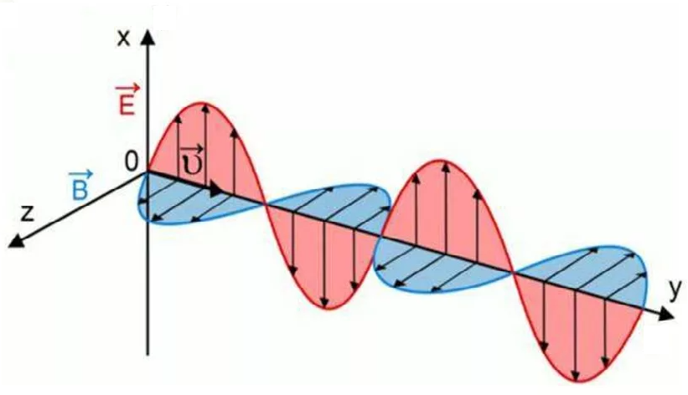
2. Плоская электромагнитная волна с длиной
волны λ = 8 м распространяется вдоль оси Y декартовой системы координат. Чему равен модуль разности фаз электромагнитных колебаний в начале координат и в точке М с координатами x=2м, y=4м, z=4м?
Ответ: π

Slide 17
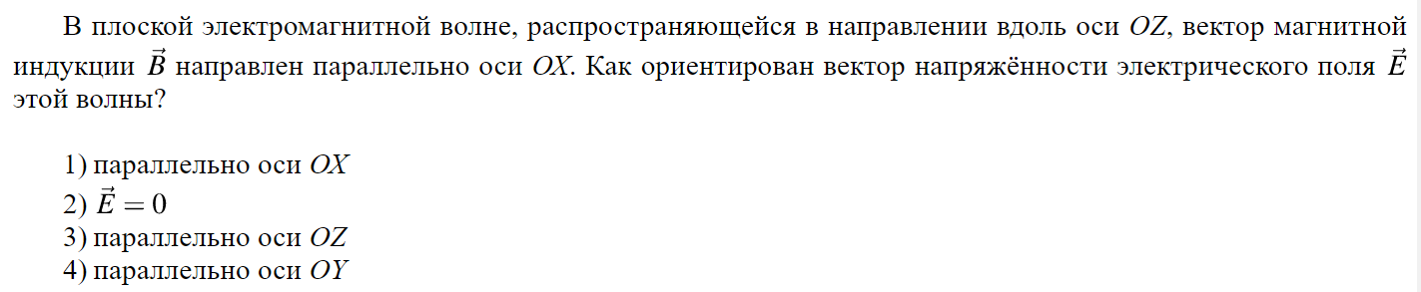
Y
X
Z

Slide 18
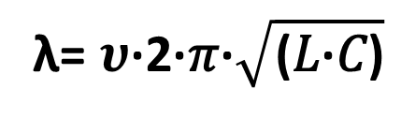
4. Колебательный контур состоит из конденсатора и катушки индуктивности. В конденсаторе плавно изменяют расстояние между его пластинами. На каком из рисунков правильно изображена зависимость длины волны λ электромагнитных волн, излучаемых этим контуром, от расстояния d между пластинами конденсатора?
λ= $υ\text{∙}$2∙𝜋∙$\sqrt{\text{(}\text{L}\text{∙}\text{C}\text{)}}$

Slide 19
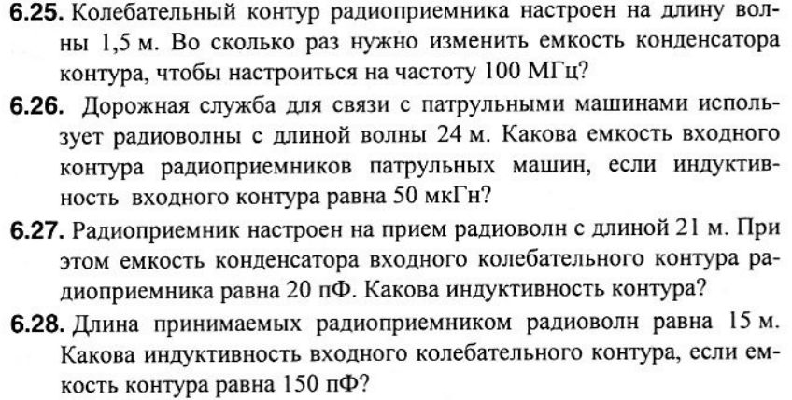





Slide 20
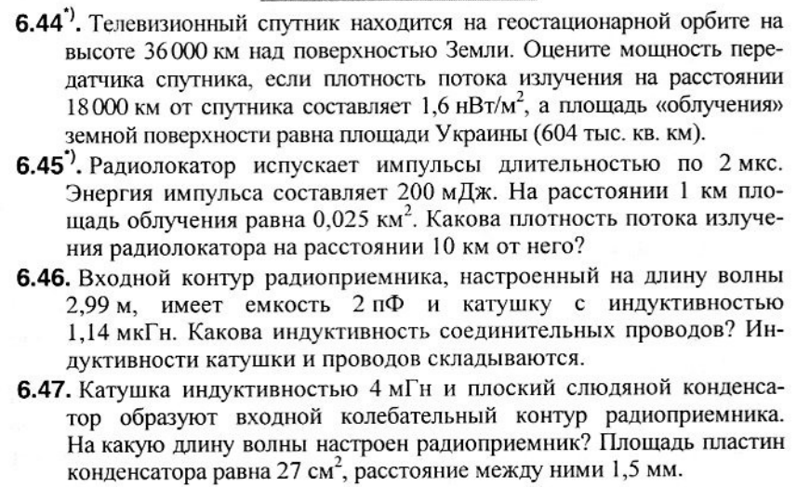


Slide 21
Источники и литература
Гельфгат И.M., Ненашев И.Ю. Физика-11. Зборник задач. — Харьков: Гимназия, 2004 — 96 с. Рос. мовою.
Луппов Г. Д. Опорные конспекты и тестовые задания по физике: 11 кл.: Кн. для учителя.—М.: Просвещение: АО «Учеб, лит.», 1996.

